Slide 1




Meet
OUR TEAM

Slide 2

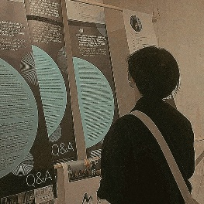


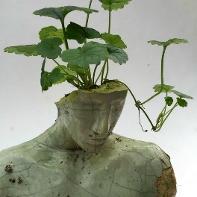
Thành viên nhóm
Thái Quốc Bảo
Đào Duy Luân
Thành viên
MSSV : 207CT09955
Bao.207ct09955@vanlanguni.vn
Thành viên
MSSV : 2174802010599
Luan.217480210599@vanlanguni.vn
Nguyễn Hữu Trường
Lê Gia Hào
Thành viên
MSSV : 207CT65867
Truong.207ct65867@vanlanguni.vn
Thành viên
MSSV : 207CT65580
Hao.207ct65580@vanlanguni.vn

Slide 3



TRƯỜNG ĐẠI HỌC VĂN LANG
KHOA CÔNG NGHỆ THÔNG TIN
BÁO CÁO ĐỒ ÁN MÔN HỌC
NHẬP MÔN PHÂN TÍCH DỮ LIỆU VÀ HỌC SÂU
CHỦ ĐỀ: IMAGE CLASSIFICATION
GVHD: NGUYỄN THÁI ANH
LỚP :233_71ITDS30203_0103
TP. Hồ Chí Minh – năm 2024

Slide 4


Giới thiệu tổng quan
1. Giới thiệu đề tài
2. Lý do chọn đề tài
3. Giới thiệu mô hình CNN
4. Ưu điểm và nhược điểm
5. Triển khai CNN bằng PYTHON
6. Kết luận

Slide 5
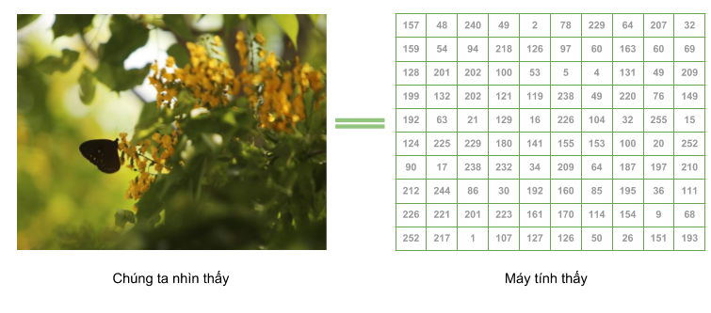
1.GIỚI THIỆU ĐỀ TÀI
Trong thời đại số hóa ngày nay, việc xử lý và phân loại hình ảnh đã trở thành một thách thức quan trọng. Hình ảnh xuất phát từ nhiều lĩnh vực như y tế, công nghiệp, giáo dục và an ninh, tạo ra nhu cầu về các giải pháp tự động và hiệu quả.
Đồ án này tập trung phát triển một ứng dụng Image Classification, sử dụng các phương pháp như học sâu (deep learning) và mạng nơ-ron tích chập (convolutional neural networks). Ứng dụng này giúp nâng cao độ chính xác trong việc nhận diện và phân loại hình ảnh, đồng thời giảm thiểu thời gian và công sức.

Slide 6



2.LÝ DO CHỌN ĐỀ TÀI
Lý do chọn đề tài này xuất phát từ nhận thức về tầm quan trọng của việc phân loại hình ảnh trong các lĩnh vực đa dạng.
Mục tiêu chính là xây dựng một hệ thống có khả năng tự động học và nhận diện đối tượng trong hình ảnh với độ chính xác cao, nhằm tối ưu hóa quy trình xử lý và phân loại hình ảnh, từ đó nâng cao hiệu quả và chất lượng trong công việc cũng như đời sống hàng ngày.

Slide 7
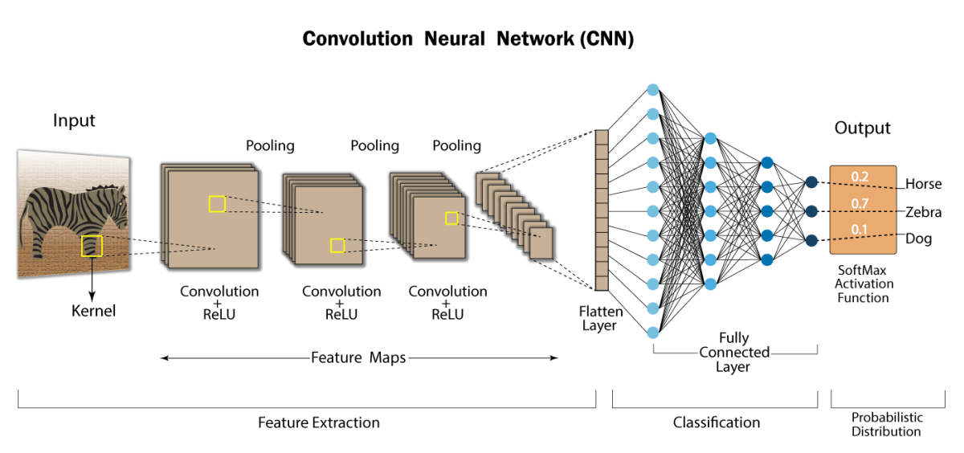
3.GIỚI THIỆU MÔ HÌNH CNN
Mô hình CNN cơ bản thường bao gồm ba loại lớp chính:
Lớp Convolutional layers: Lớp này sử dụng một bộ lọc để quét qua hình ảnh đầu vào và thực hiện phép toán tích chập để tạo ra một bản đồ đặc trưng (feature map).
Lớp Pooling layers: Lớp này giảm kích thước không gian của bản đồ đặc trưng, giữ lại thông tin quan trọng nhất và giảm số lượng tham số, giúp mô hình trở nên nhỏ gọn hơn và tránh overfitting.
Lớp Fully connected layers: Lớp này nhận đầu vào từ lớp gộp cuối cùng và thực hiện phân loại. Mỗi nơ-ron trong lớp này được kết nối đến tất cả các nơ-ron trong lớp trước đó.

Slide 8
4.ƯU ĐIỂM VÀ NHƯỢC ĐIỂM CỦA MÔ HÌNH CNN
ƯU ĐIỂM
NHƯỢC ĐIỂM
Xử lý hình ảnh hiệu quả
Tỷ lệ chính xác cao
Chống nhiễu
Học chuyển giao(Transfer learning)
Trích xuất đặc trưng tự động
Yêu cầu tính toán cao
Khó khăn với tập dữ liệu nhỏ
Dễ bị tấn công đối kháng
Không linh hoạt
Khả năng tổng quát hạn chế

Slide 9

5.TRIỂN KHAI CNN BẰNG PYHON
Bước 1: Cài đặt và Import Thư Viện
Bước 2: Tải và Chuẩn Bị Dữ Liệu Cifar-10
Bước 3: Định Nghĩa và Huấn Luyện Mô Hình
Bước 4: Đánh Giá Mô Hình
Bước 5: Hiển Thị Kết Quả Dự Đoán
Bước 6: Tải và Dự Đoán Hình Ảnh Từ Tệp Bên Ngoài Để Dự Đoán

Slide 10
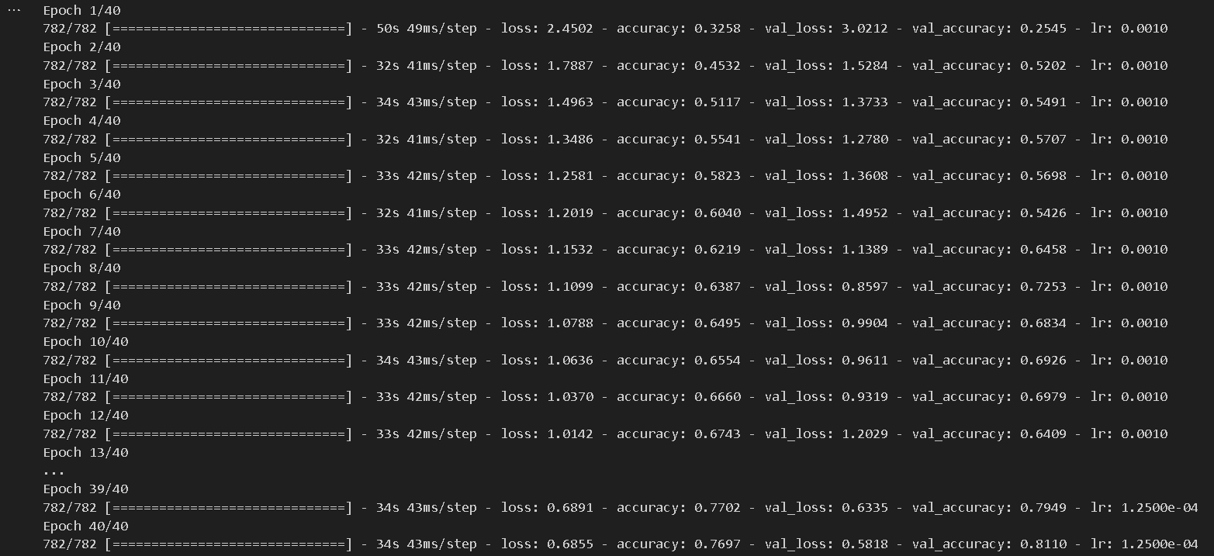
Kết quả đạt được
Độ chính xác trên tập Train là 76,97% Độ chính xác trên tập Test là 81,10%

Slide 11
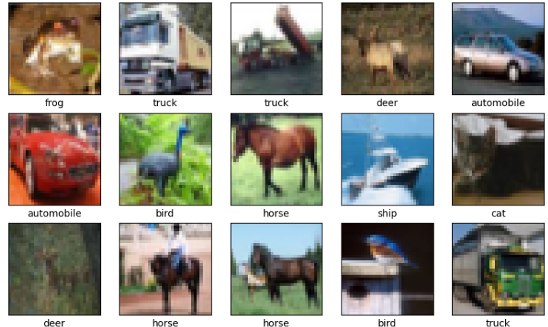
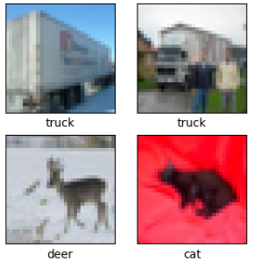
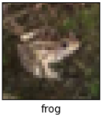
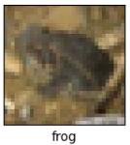
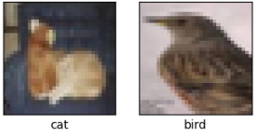
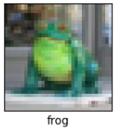
MỘT SỐ HÌNH ẢNH ỨNG DỤNG ĐÃ PHÂN LOẠI

Slide 12
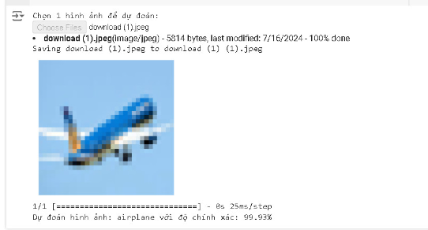
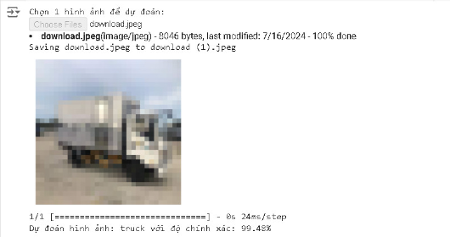
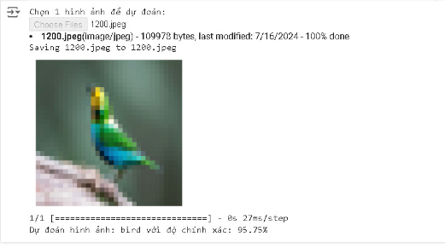
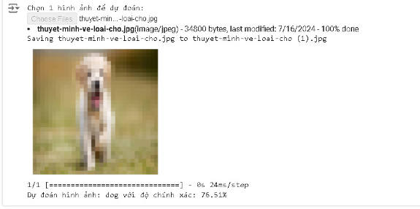
PHÂN LOẠI TỪ HÌNH ẢNH BÊN NGOÀI

Slide 13

6.KẾT LUẬN
Với khả năng tự động học và trích xuất đặc trưng từ dữ liệu hình ảnh, CNN đã giảm bớt nhu cầu phải thực hiện công việc trích xuất đặc trưng thủ công, một công việc tốn kém và thường không chính xác.
Hướng phát triển:
Cải tiến kiến trúc mô hình
Sử dụng dữ liệu không gán nhãn
Tăng cường dữ liệu
Diễn giải mô hình
Tối ưu hóa tính toán
Tối ưu chất lượng hình ảnh xuất ra

Slide 14
TÀI LIỆU THAM KHẢO
Tác giả: Phạm Văn Chung (2020) Tài liệu về mạng tích chập (CNN)
https://viblo.asia/p/deep-learning-tim-hieu-ve-mang-tich-chap-cnn- maGK73bOKj2
Tác giả: Mohd Sanad Zaki Rizvi (2023) Image Classification Using CNN (Convolutional Neural Networks)
https://www.analyticsvidhya.com/blog/2020/02/learn-image-classification-cnn-convolutional-neural-networks-3-datasets/
Tác giả: Deepanshi (2023) Triển khai mô hình bằng Python
https://www.analyticsvidhya.com/blog/2021/08/beginners-guide-to-convolutional-neural-network-with-implementation-in-python/

Slide 15


